Slide 1
Planeringsmöte 3 februari
Ekosystem för landsbygdsutveckling med fokus på livsmedelsproduktion och inkluderande entreprenörskap

Slide 2
Välkomna!

Slide 3
Det behövs insatser som riktas mot utrikesfödda, gröna näringar, det företagsfrämjande systemet och hållbarhetsdriven näringslivsutveckling.

Slide 4
Deltagare
Region Jönköpings län
Mariana Morosanu, Projektledare
Christina Odén, Regionutvecklare
Johanna Stejdahl, Projektstrateg
Lena Bohman, Sakkunnig samhällsplanering
Sofia Ellström, hållbarhetstarinee
Sebastian Brandby, hållbarhetstrainee.
Tillväxtverket
Lejla Babajic Löfgren, Programkoordinator Öppna upp näringslivet
Vukica Bosnjak, sektionen för entreprenörskap
Landsbygdsnätverket- Nils Lagerroth, koordinator landsbygdsnätverket
RISE
Per Sommarin, Senior projektledare
Raul Carlsson, Senior forskare
Energikontoret – Ingela Gustafsson, Projektledare
NUVAB – Emma Ingelow, Näringslivsutvecklare
Nyföretagarcentrum - Johanna Friman , Verksamhetsledare
JU/ MMTC - Leona Achtenhagen, Professor företagsekonomi, ledare för forskningscentret MMTC

Slide 5
Dagordning
Introduktion
Vad har jag och min organisation för möjlighet att få vara med i fortsättningen?
Vad kan vi göra, när och var?
Nästa steg

Slide 6
Förutsättningar för ett hållbart ekosystem

Slide 7
Ett hållbart ekosystem

Slide 8
Aktiviteter | När | Ansvarig | Status
Kartläggning av pågående insatser hos företagsfrämjande systemet och näringslivsavdelningar (workshop, enkäter, intervjuer) | Våren 2021 | Regional utveckling Tillväxtverket Landsbygdsnätverket | Ej påbörjad
Kartläggning av resurser hos partners (workshop, enkäter, intervjuer) | Våren 2021 | Regional utveckling Tillväxtverket Landsbygdsnätverket | Ej påbörjad
Behovsinventering (partners och kunder) (workshop, enkäter, intervjuer) | Våren 2021 | Regional utveckling Tillväxtverket Landsbygdsnätverket | Ej påbörjad
Kartläggning av potential för industriella symbioser/cirkulär ekonomi | Vår/sommar 2021 | Regional utveckling Energikontoret RISE Jönköping University | Ej påbörjad
Identifiera potential för innovation | Vår/sommar 2021 | Regional utveckling Energikontoret RISE Jönköping University | Ej påbörjad
Rekrytering av framtida entreprenörer | Vår 2021 | Kommuner Företagsfrämjandesystemet | Ej påbörjad
Företagarskolan | Sommar 2021 | Nyföretagarcentrum, någon mer? | Ej påbörjad
Matchning (intervjuer, affärsplaner, urval) | Sommar/ höst 2021 | Samtliga aktörer i ekosystemet | Ej påbörjad
Uppstart av företag | Höst/vinter 2021 | Samtliga aktörer i ekosystemet | Ej påbörjad
Uppföljning | Vår 2022 | Regional utveckling, Tillväxtverket, landsbygdsnätverket | Ej påbörjad

Slide 9
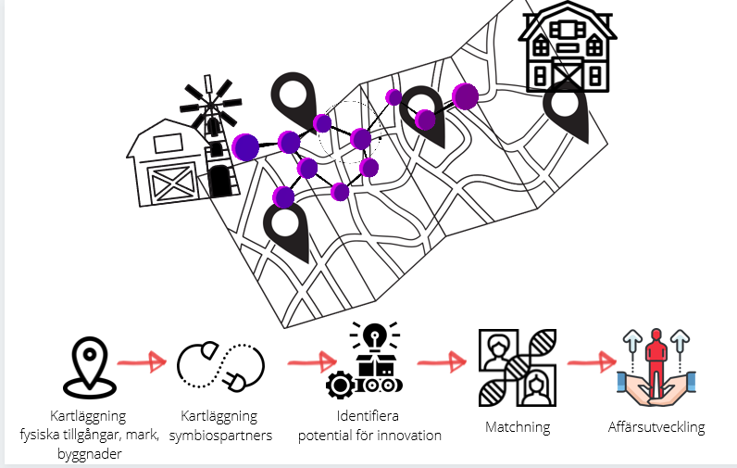

Slide 10
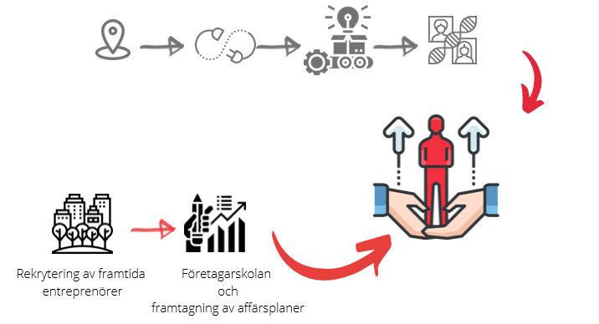

Slide 11
Vad har jag och min organisation för möjlighet att få vara med i fortsättningen? / Vad kan vi göra, när och var?
MMTC
Forskningscentret MMTC på JIBS kan bidra med kunskap kring framgångsfaktorer av ecosystemutveckling, kvinnligt entreprenörskap, rural e-ship, och ethnic minority e-ship
Energikontoret
Vi kan arbeta med föreslagna aktiviteter, d.v.s. Kartläggning av potential för Industriella symbioser/cirkulär ekonomi och Identifiera potential för innovation med start i Q2. Vi har dock ingen finansiering för detta utan det behöver lösas.
Nyföretagarcentrum kan vara en viktig aktör för att förbereda företagaren innan företagsstart genom rådgivning, viktiga checklistor att tänka på med tex tillstånd osv, samt att ta fram affärsplaner som hjälper till att skapa en bra grund att utgå ifrån.
NUVAB Vetlandas näringslivsbolag skapar viktiga mötesplatser och nätverk som är en viktig nyckel för framgångsrikt företagande. Nuvabs kontaktnät och kanaler ut i näringslivets samtliga näringar kan vi bidra med. Ni driver också många nätverk som kan vara ett bra stöd för nya entreprenörer. Ur perspektivet Science Park, tittar vi just nu tillsammans med olika aktörer i länet just på hur vi hjälper och hittar entreprenörer med utländsk bakgrund. Affärsutveckling och verktygslåda bidrar vi gärna med.
RISE: Expertis inom olika delar av värdekedjan, ekosystemkunskap, förändringsarbete, material- och energikartläggning, cirkulär ekonomi, konceptutveckling, mätning av förändring, flöden, simulering och modellering(framtid scenarier) material- och systemkunskap, digitalisering m.m. Vi har även stor kunskap om ansökningsförfarande och bra koll på olika finansiärer. Resurseffektivisering, robusta system. Transport och logistik

Slide 12
Vad har jag och min organisation för möjlighet att få vara med i fortsättningen? / Vad kan vi göra, när och var? forts
Tillväxtverket kan ha en roll i att bidra med kunskap och nätverk med fokus på landsbygdsutveckling och t ex bidra med goda exempel/koppla ihop med andra pågående processer med liknande innehåll. Det är ju det som är en av myndighetens styrkor som nationell myndighet – att vi ofta har helikopterperspektivet och vet vad som pågår inom området på nationell nivå eller i andra regioner.
Tillväxtverket har ju en samordnande roll för landsbygdspolitiken och där pågår ju ett strategiskt och operativ arbete som skulle kunna nyttjas i ett sånt här utvecklingsarbete. Bland annat så har Tillväxtverket tillsammans med ett 20-tal myndigheter startat ett Landsbygdslabb, där man ska ta fram gemensamma metoder för utveckling av landsbygderna. https://tillvaxtverket.se/om-tillvaxtverket/nyhetsrummet.html#/news/nu-startar-tillvaextverketett-landsbygdslabb-420030 . Exempel på fungerande samverkansmodeller för landsbygdsutveckling idag i andra regioner.
När det gäller livsmedel så har vi under hösten etablerat forum för samordning på den nationella nivån, med en GD/VD gruppering som leds av verkets GD där berörda myndigheter och branschorganisationer ingår. Vi har också etablerat en operativ grupp för att ta oss an gemensamma utmaningar med samma gruppering som ovan. Från och med årsskiftet så har vi också en regional samordnande roll (tidigare Jordbruksverket) där vi under våren kommer utveckla en närmare samarbete med regionerna (lst och RUA). Syftet är bland annat att se hur vi tillsammans (nationellt och regionalt) kan dra nytta av att det finns strategier på båda nivåer och hur vi kan skapa ett mervärde genom detta. Vår roll i ett sådant arbete är att bidra med kunskap och nätverk och att där det finns möjlighet/koppla ihop med andra pågående processer. Sist men inte minst, Tillväxtverket kan bidra med kunskap om företagsfrämjande metoder i gruppen nyanlända och utrikes födda. Uppskalning av samverkansmodellen till flera regioner

Slide 13
Vad har jag och min organisation för möjlighet att få vara med i fortsättningen? / Vad kan vi göra, när och var? forts
Landsbygdsnätverket är en arena och plattform för samarbete och samverkan mellan nationella myndigheter och organisationer. Inom nätverket kan kunskap (goda exempel) och erfarenhet spridas och kontakter tas.
Delta gärna på vår träff digitala träff 3 - 4 mars "Utrikesföddas inkludering på landsbygden. https://www.landsbygdsnatverket.se/vadgorvi/nyanlandasinkludering/utrikesfoddasinkluderingpalandsbygdenden3och4mars

Slide 14
Nästa steg
Workshop 9 mars, 13:00 – 16:00
Digitalt, via zoom https://zoom.us/j/93467788272
Samtliga deltagare har visat intresse till att utreda förutsättningarna för att tillsammans bidra till en hållbar, innovativ och inkluderande näringslivsutveckling på landsbygden.
Vi föreslår därmed att inför kommande workshop mötas i mindre arbetsgrupper för att konkretisera vårt ekosystemarbete. Vi finns alltid tillgängliga för frågor…..

Slide 16
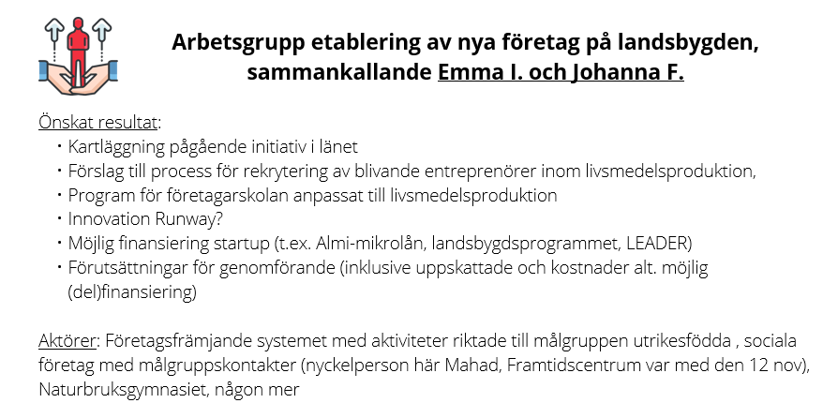

Slide 17
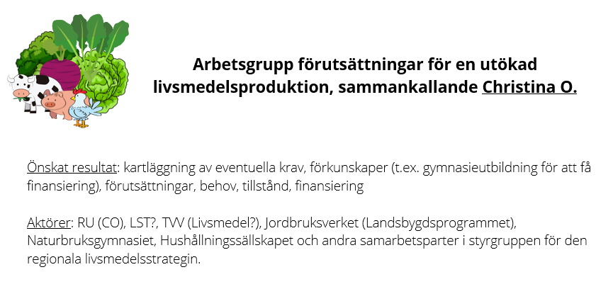

Slide 18
